Slide 1
Hive函数高阶应用、性能调优

Slide 2
Hive 函数高阶应用
Hive 窗口函数
Hive 数据压缩、文件存储格式
Hive 通用性能优化

Slide 3
掌握explode函数、侧视图使用
掌握行列转换、json数据处理
掌握窗口函数的使用
知道Hive数据压缩、文件存储格式
掌握Hive通用调优

Slide 4
Hive 函数高阶应用
01

Slide 5
UDTF之explode函数
Lateral View侧视图
Hive行列转换
Hive json格式数据处理

Slide 6
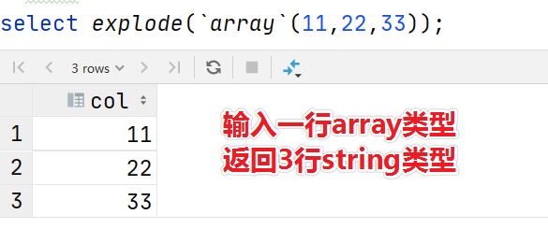
Hive UDTF之explode函数
功能介绍
explode接收map、array类型的数据作为输入，然后把输入数据中的每个元素拆开变成一行数据，一个元素一行。
explode执行效果正好满足于输入一行输出多行，所有叫做UDTF函数。
UDTF

Slide 7
Hive UDTF之explode函数
功能介绍
一般情况下，explode函数可以直接单独使用即可；
也可以根据业务需要结合lateral view侧视图一起使用。
explode(array) 将array里的每个元素生成一行；
explode(map) 将map里的每一对元素作为一行，其中key为一列，value为一列；

Slide 8
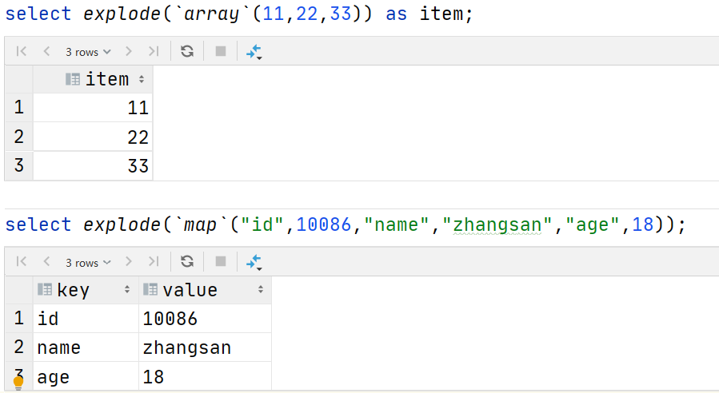
Hive UDTF之explode函数
使用
select explode(`array`(11,22,33)) as item; select explode(`map`("id",10086,"name","zhangsan","age",18));

Slide 9
Hive UDTF之explode函数
NBA总冠军球队名单分析
练习explode函数的使用
感悟什么叫做UDTF表生成函数
发现UDTF函数使用限制

Slide 10
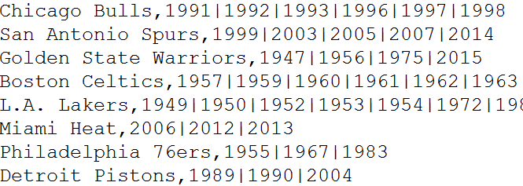
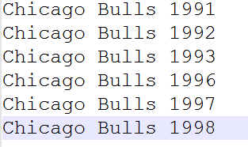
Hive UDTF之explode函数
业务需求
有一份数据《The_NBA_Championship.txt》，关于部分年份的NBA总冠军球队名单；
第一个字段表示球队名称，第二个字段是获取总冠军的年份；
字段之间以，分割；总冠军年份之间以|进行分割。
需求：使用Hive建表映射成功数据，对数据拆分，要求拆分之后数据如下所示：

Slide 11
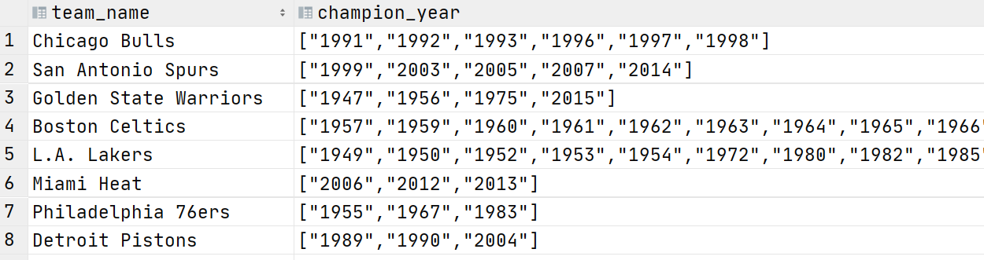
Hive UDTF之explode函数
建表加载数据
--step1:建表 create table the_nba_championship( team_name string, champion_year array<string> ) row format delimited fields terminated by ',' collection items terminated by '|'; --step2:加载数据文件到表中 load data local inpath '/root/hivedata/The_NBA_Championship.txt' into table the_nba_championship; --step3:验证 select * from the_nba_championship;

Slide 12
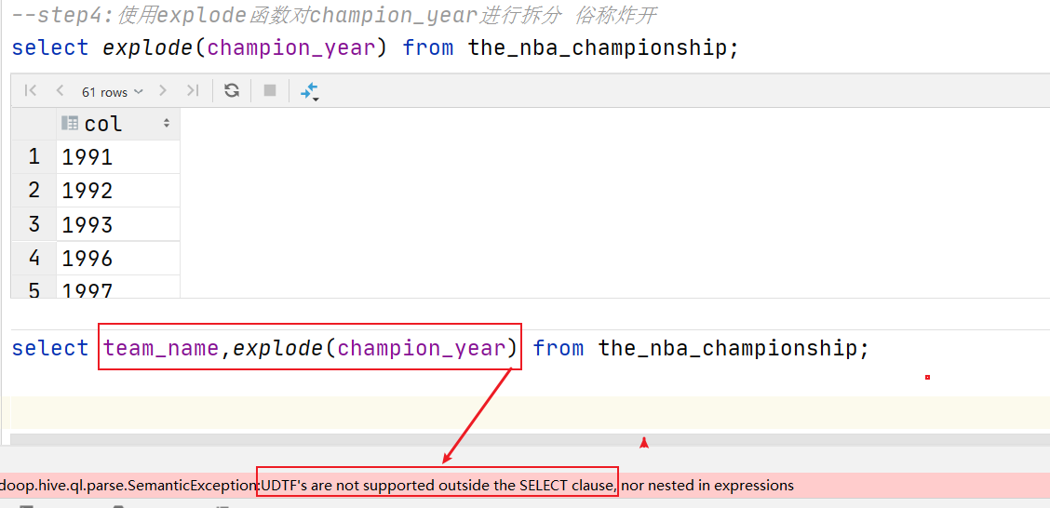
Hive UDTF之explode函数
SQL实现业务需求
--step4:使用explode函数对champion_year进行拆分 俗称炸开 select explode(champion_year) from the_nba_championship;
-- 加了team_name,这里会报错 select team_name,explode(champion_year) from the_nba_championship;

Slide 13
Hive UDTF之explode函数
执行错误
在select条件中，如果只有explode函数表达式，程序执行是没有任何问题的；
但是如果在select条件中，包含explode和其他字段，就会报错；
如何理解这个错误？为什么在select的时候，explode的旁边不支持其他字段的同时出现？
UDTF's are not supported outside the SELECT clause, nor nested in expressions

Slide 14
Hive UDTF之explode函数
UDTF语法限制
explode函数属于UDTF表生成函数，explode执行返回的结果可以理解为一张虚拟的表，其数据来源于源表；
在select中只查询源表数据没有问题，只查询explode生成的虚拟表数据也没问题，但是不能在只查询源表的时候，既想返回源表字段又想返回explode生成的虚拟表字段；通俗点讲，有两张表，不能只查询一张表但是又想返回分别属于两张表的字段；
select
源表(A B C)
生成的结果
（虚拟的表）
explode(A)

Slide 15
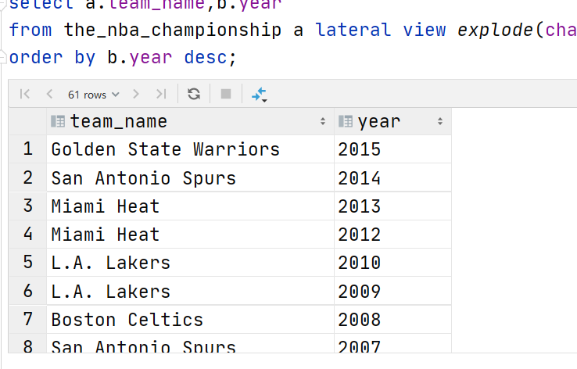
Hive UDTF之explode函数
UDTF语法限制解决
从SQL层面上来说上述问题的解决方案是：对两张表进行join关联查询;
Hive专门提供了语法lateral View侧视图，专门用于搭配explode这样的UDTF函数，以满足上述需要。
--step5: lateral view +explode select a.team_name,b.year from the_nba_championship a lateral view explode(champion_year) b as year order by b.year desc;

Slide 16
UDTF之explode函数
Lateral View侧视图
Hive行列转换
Hive json格式数据处理

Slide 17
Hive Lateral View 侧视图
概念
Lateral View是一种特殊的语法，主要搭配UDTF类型函数一起使用，用于解决UDTF函数的一些查询限制的问题。
一般只要使用UDTF，就会固定搭配lateral view使用。
官方链接：https://cwiki.apache.org/confluence/display/Hive/LanguageManual+LateralView

Slide 18
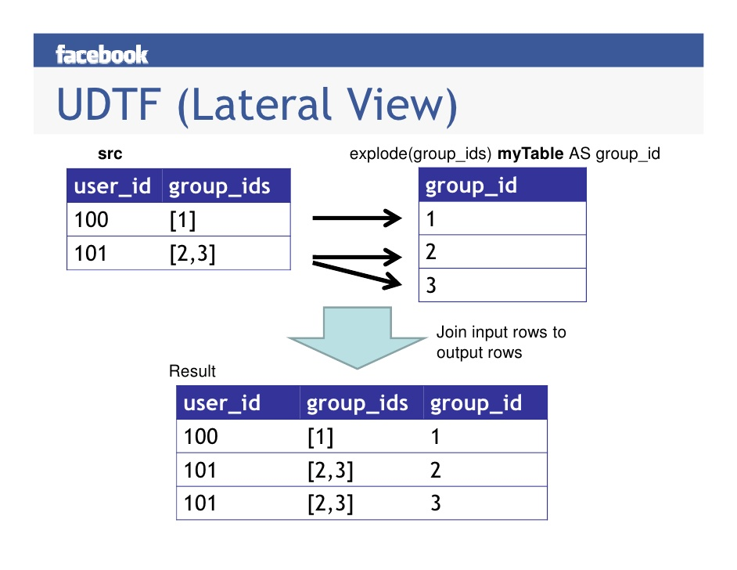
Hive Lateral View 侧视图
原理
将UDTF的结果构建成一个类似于视图的表，然后将原表中的每一行和UDTF函数输出的每一行进行连接，生成一张新的虚拟表。这样就避免了UDTF的使用限制问题。
使用lateral view时也可以对UDTF产生的记录设置字段名称，产生的字段可以用于group by、order by 、limit等语句中，不需要再单独嵌套一层子查询。

Slide 19
Hive Lateral View 侧视图
Lateral View + UDTF
针对explode案例中NBA冠军球队年份排名案例，使用explode函数+lateral view侧视图，可以完美解决：
--lateral view侧视图基本语法如下 select …… from tabelA lateral view UDTF(xxx) 别名 as col1,col2,col3……; select a.team_name ,b.year from the_nba_championship a lateral view explode(champion_year) b as year; --根据年份倒序排序 select a.team_name ,b.year from the_nba_championship a lateral view explode(champion_year) b as year order by b.year desc; --统计每个球队获取总冠军的次数 并且根据倒序排序 select a.team_name ,count(*) as nums from the_nba_championship a lateral view explode(champion_year) b as year group by a.team_name order by nums desc;

Slide 20
UDTF之explode函数
Lateral View侧视图
Hive行列转换
Hive json格式数据处理

Slide 21
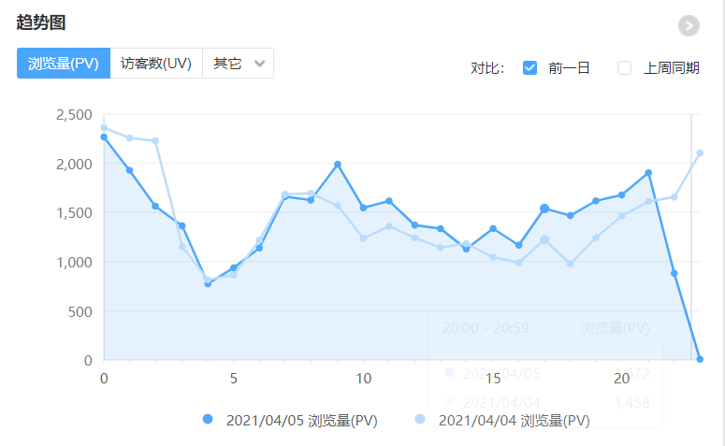
工作应用场景
实际需求
统计得到每个小时的UV、PV、IP的个数，构建如下的表结构：

Slide 22
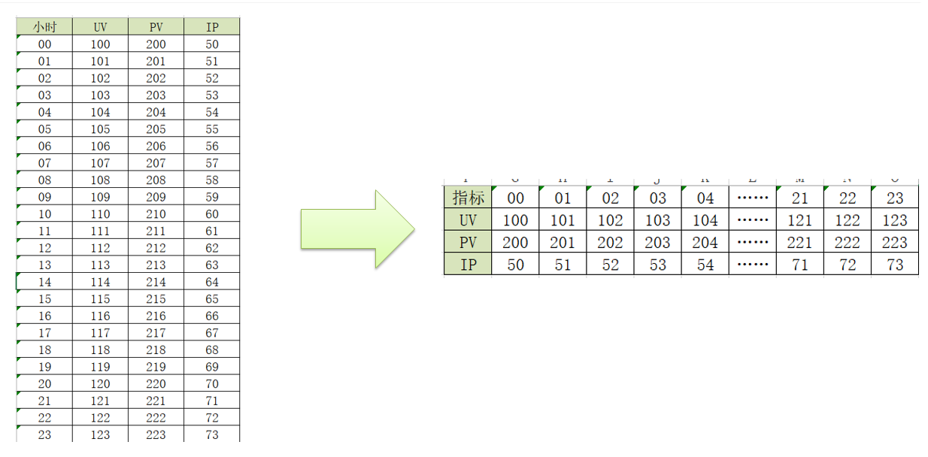
工作应用场景
实际需求
但是表中的数据存储格式不利于直接查询展示，需要进行调整

Slide 23
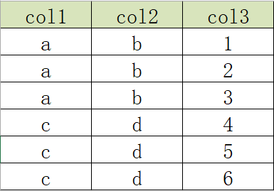
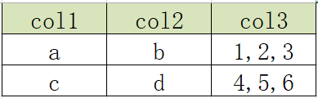
行转列：多行转单列
多行转单列

Slide 24
行转列：多行转单列
concat函数
功能
用于实现字符串拼接，不可指定分隔符
语法
concat(element1,element2,element3……)
测试
特点：如果任意一个元素为null，结果就为null
select concat("it","cast","And","heima");
+-----------------+
| itcastAndheima |
+-----------------+
select concat("it","cast","And",null);
+-------+
| NULL |
+-------+

Slide 25
行转列：多行转单列
concat_ws函数
功能
用于实现字符串拼接，可以指定分隔符
语法
concat_ws(SplitChar，element1，element2……)
测试
特点：任意一个元素不为null，结果就不为null
select concat_ws("-","itcast","And","heima");
+-------------------+
| itcast-And-heima |
+-------------------+
select concat_ws("-","itcast","And",null);
+-------------+
| itcast-And |
+-------------+

Slide 26
行转列：多行转单列
collect_list函数
功能
用于将一列中的多行合并为一行，不进行去重
语法
collect_list（colName）
测试
select collect_list(col1) from row2col1;
+----------------------------+
| ["a","a","a","b","b","b"] |
+----------------------------+

Slide 27
行转列：多行转单列
collect_set函数
功能
用于将一列中的多行合并为一行，并进行去重
语法
collect_set（colName）
测试
select collect_set(col1) from row2col1;
+------------+
| ["b","a"] |
+------------+

Slide 28
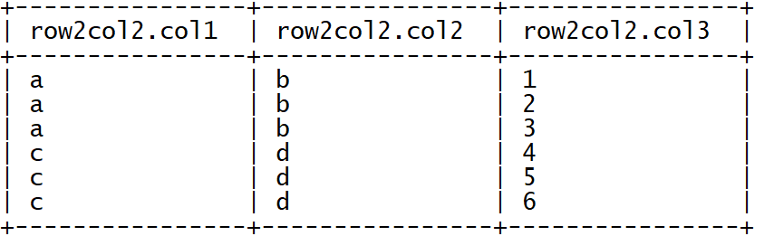
行转列：多行转单列
建表
--建表 create table row2col2( col1 string, col2 string, col3 int )row format delimited fields terminated by '\t'; --加载数据到表中 load data local inpath '/root/hivedata/r2c2.txt' into table row2col2; select * from row2col2;

Slide 29
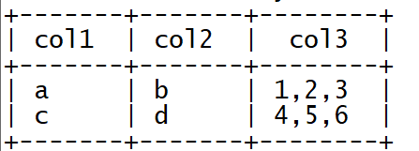
行转列：多行转单列
实现多行转单列
select col1, col2, concat_ws(‘,’, collect_list(cast(col3 as string))) as col3 -- concat_ws函数只接受array<string>或者string类型的参数，所以这里使用cast类型强制转换 from row2col2 group by col1, col2;

Slide 30
列转行：单列转多行
列转行：单列转多行
explode

Slide 31
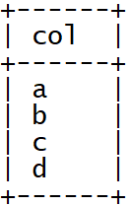
列转行：单列转多行
explode函数
功能
用于将一个集合或者数组中的每个元素展开，将每个元素变成一行
语法
explode( Map | Array)
测试
可以使用split函数对原本是string类型的变量进行按指定分隔符切割，
就可以得到array<string>，从而正确使用explode
select explode(split("a,b,c,d",","));

Slide 32
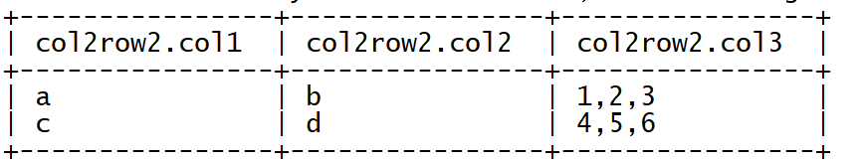
列转行：单列转多行
建表
--创建表 create table col2row2( col1 string, col2 string, col3 string )row format delimited fields terminated by '\t'; --加载数据 load data local inpath '/root/hivedata/c2r2.txt' into table col2row2; select * from col2row2;

Slide 33
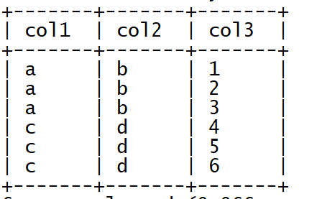
列转行：单列转多行
实现单列转多行
select col1, col2, lv.col3 as col3 from col2row2 lateral view explode(split(col3, ',’)) lv as col3;

Slide 34
UDTF之explode函数
Lateral View侧视图
Hive行列转换
Hive json格式数据处理

Slide 35

应用场景
JSON格式
JSON数据格式是数据存储及数据处理中最常见的结构化数据格式之一，很多场景下公司都会将数据以JSON格式存储在HDFS中，当构建数据仓库时，需要对JSON格式的数据进行处理和分析，那么就需要在Hive中对JSON格式的数据进行解析读取。

Slide 36
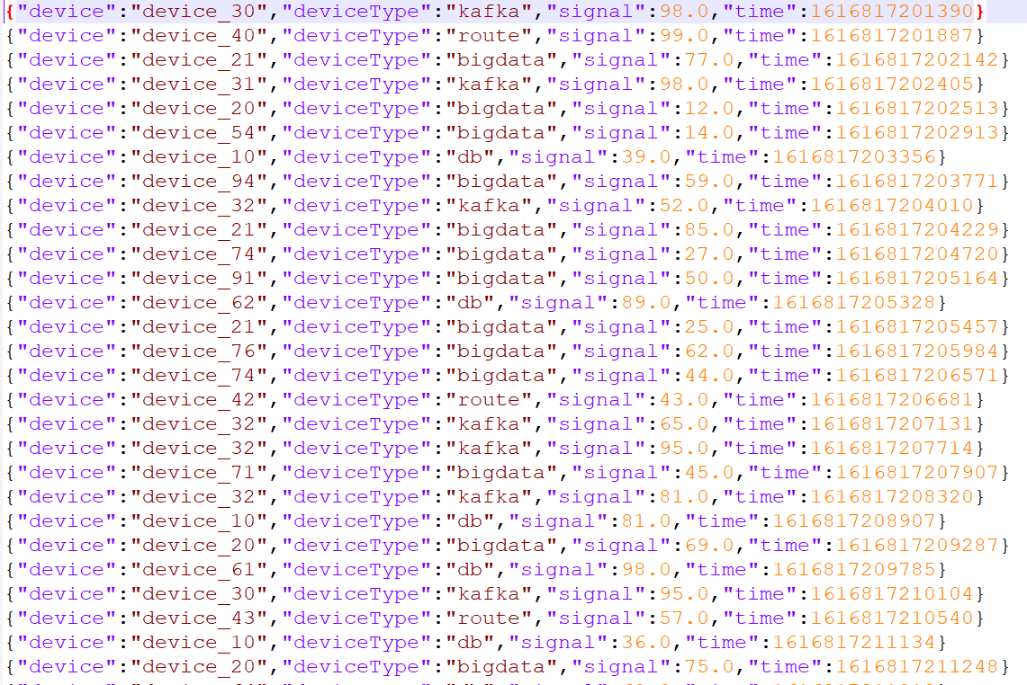
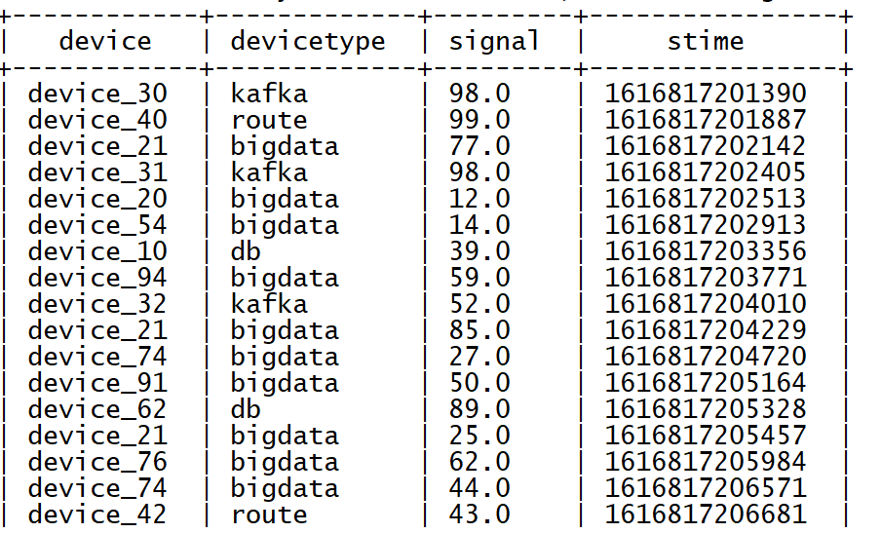
应用场景
需求：对以下JSON数据实现处理，解析每个字段到表中

Slide 37
Hive中的JSON处理方式
两种处理方式
Hive中为了实现JSON格式的数据解析，提供了两种解析JSON数据的方式，在实际工作场景下，可以根据不同数据，不同的需求来选择合适的方式对JSON格式数据进行处理。
get_json_object、json_tuple
JSON Serde
这两个函数都可以实现将JSON数据中的每个字段独立解析出来，构建成表
建表时指定Serde，加载JSON文件到表中，会自动解析为对应的表格式
方式一
方式二
使用JSON函数处理
JSON Serde加载数据

Slide 38
JSON函数：get_json_object
get_json_object
功能
用于解析JSON字符串，可以从JSON字符串中返回指定的某个对象列的值
语法
get_json_object(json_txt, path) - Extract a json object from path
参数
第一个参数：指定要解析的JSON字符串
第二个参数：指定要返回的字段，通过$.columnName的方式来指定path
特点
每次只能返回JSON对象中一列的值

Slide 39
JSON函数：get_json_object
get_json_object
--get_json_object --创建表 create table tb_json_test1 ( json string -- 注意这里只能是string ); --加载数据 load data local inpath '/root/hivedata/device.json' into table tb_json_test1; select * from tb_json_test1;

Slide 40
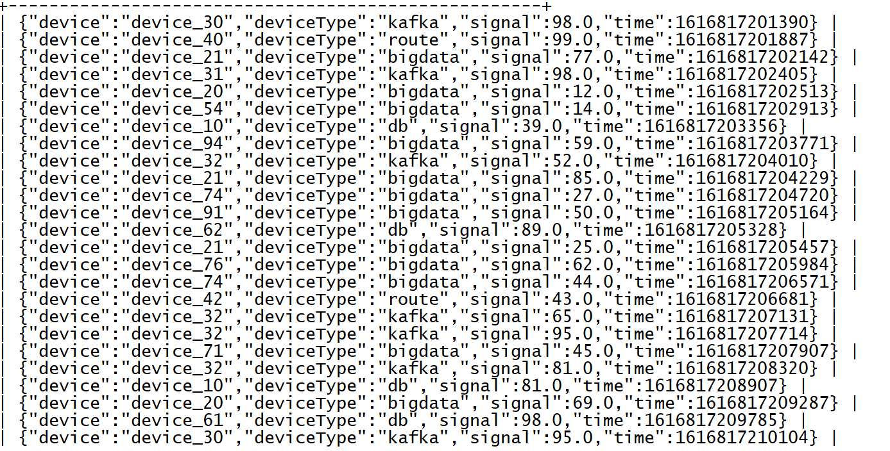
JSON函数：get_json_object
get_json_object
查询数据
select * from tb_json_test1;

Slide 41
JSON函数：get_json_object
get_json_object
处理数据：获取设备名称、设备类型、信号强度、时间
一次只能解析一个字段
select --获取设备名称 get_json_object(json,"$.device") as device, --获取设备类型 get_json_object(json,"$.deviceType") as deviceType, --获取设备信号强度 get_json_object(json,"$.signal") as signal, --获取时间 get_json_object(json,"$.time") as stime from tb_json_test1;

Slide 42
JSON函数：json_tuple
json_tuple
功能
用于实现JSON字符串的解析，可以通过指定多个参数来解析JSON返回多列的值
语法
json_tuple(jsonStr, p1, p2, ..., pn) like get_json_object, but it takes multiple names and return a tuple
参数
第一个参数：指定要解析的JSON字符串
第二个参数：指定要返回的第1个字段
……
第N+1个参数：指定要返回的第N个字段
特点
功能类似于get_json_object，但是可以调用一次返回多列的值，属于UDTF类型函数，一般搭配lateral view使用
返回的每一列都是字符串类型

Slide 43
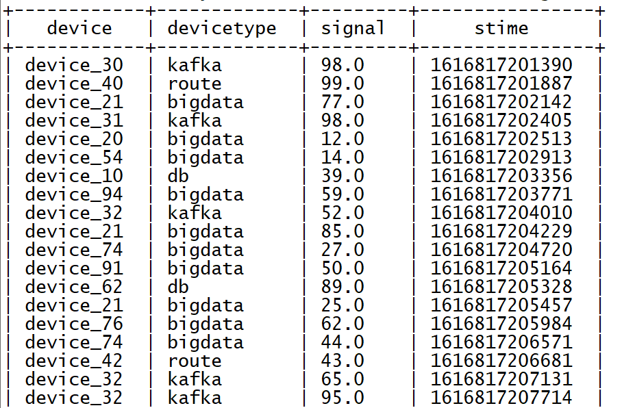
JSON函数：json_tuple
json_tuple
因为json_tuple函数属于UDTF函数（一进多出），所以可以搭配lateral view使用
处理数据：获取设备名称、设备类型、信号强度、时间
--json_tuple --单独使用 select --解析所有字段 json_tuple(json,"device","deviceType","signal","time") as (device,deviceType,signal,stime) from tb_json_test1; --搭配侧视图使用 select json,device,deviceType,signal,stime from tb_json_test1 lateral view json_tuple(json,"device","deviceType","signal","time") b as device,deviceType,signal,stime;

Slide 44
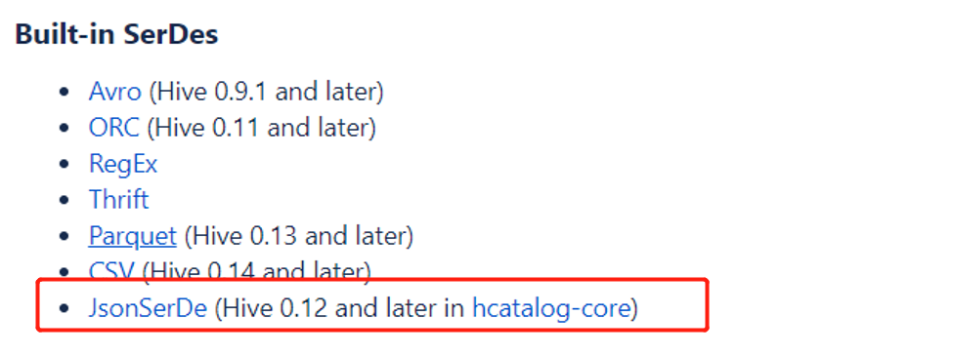
JSONSerde
功能
上述解析JSON的过程中是将数据作为一个JSON字符串加载到表中，再通过JSON解析函数对JSON字符串进行解析，灵活性比较高，但是对于如果整个文件就是一个JSON文件，在使用起来就相对比较麻烦。
Hive中为了简化对于JSON文件的处理，内置了一种专门用于解析JSON文件的Serde解析器，在创建表时，只要指定使用JSONSerde解析表的文件，就会自动将JSON文件中的每一列进行解析。

Slide 45
JSONSerde
建表
--JsonSerDe --创建表 create table tb_json_test2 ( device string, deviceType string, signal double, `time` string ) ROW FORMAT SERDE ‘org.apache.hive.hcatalog.data.JsonSerDe’ --指定json解析器 STORED AS TEXTFILE; load data local inpath '/root/hivedata/device.json' into table tb_json_test2;

Slide 46
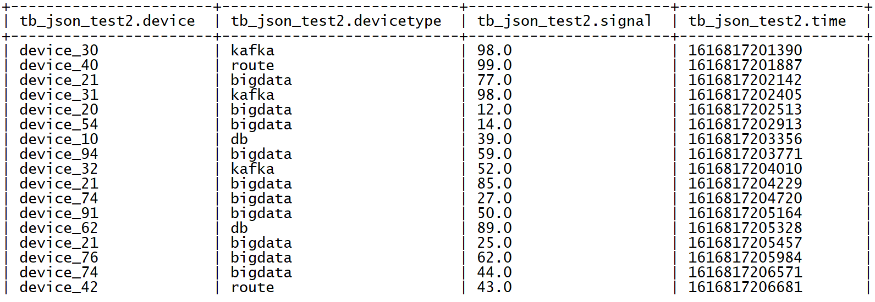
JSONSerde
查询数据

Slide 47
JSON数据处理
不论是Hive中的JSON函数还是自带的JSONSerde，都可以实现对于JSON数据的解析，工作中一般根据数据格式以及对应的需求来实现解析。如果数据中每一行只有个别字段是JSON格式字符串，就可以使用JSON函数来实现处理，但是如果数据加载的文件整体就是JSON文件，每一行数据就是一个JSON数据，那么建议直接使用JSONSerde来实现处理最为方便。

Slide 48
Hive 窗口函数
02

Slide 49
窗口函数概述
窗口函数语法规则
窗口聚合函数与window子句
窗口排序函数
其他窗口函数

Slide 50
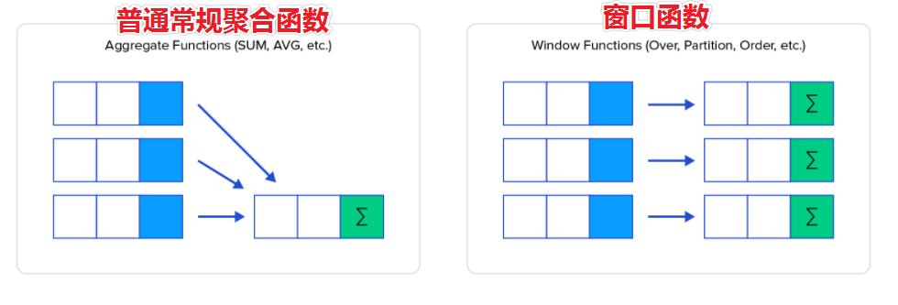
Hive Windows Functions 窗口函数
概述
窗口函数（Window functions）也叫做开窗函数、OLAP函数，其最大特点是：
输入值是从SELECT语句的结果集中的一行或多行的“窗口”中获取的。
如果函数具有OVER子句，则它是窗口函数。
窗口函数可以简单地解释为类似于聚合函数的计算函数，但是通过GROUP BY子句组合的常规聚合会隐藏正在聚合的各个行，最终输出一行，窗口函数聚合后还可以访问当中的各个行，并且可以将这些行中的某些属性添加到结果集中。

Slide 51
Hive Windows Functions 窗口函数
直观感受
通过sum聚合函数进行普通常规聚合和窗口聚合，来直观感受窗口函数的特点。
--建表加载数据 CREATE TABLE employee( id int, name string, deg string, salary int, dept string ) row format delimited fields terminated by ','; load data local inpath '/root/hivedata/employee.txt' into table employee; ----sum+group by普通常规聚合操作------------ select sum(salary) as total from employee group by dept; ----sum+窗口函数聚合操作------------ select id,name,deg,salary,dept,sum(salary) over(partition by dept) as total from employee;

Slide 52
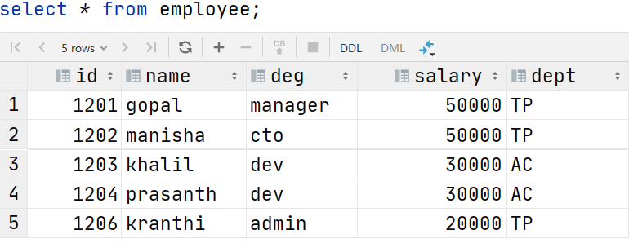
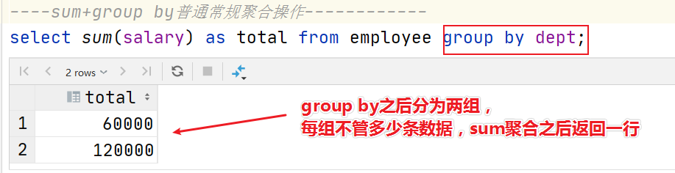
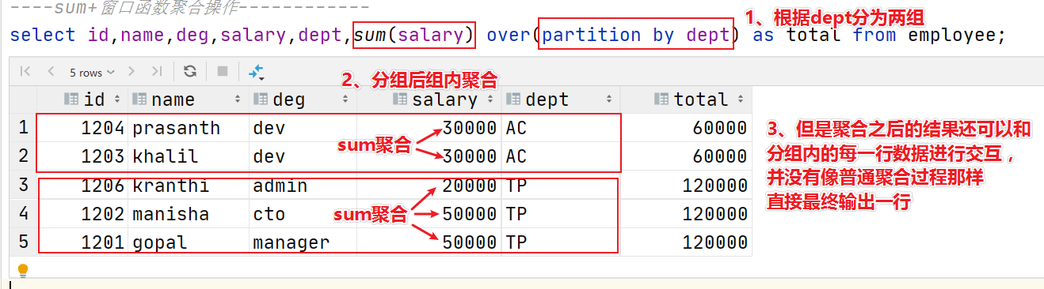
Hive Windows Functions 窗口函数
直观感受
通过sum聚合函数进行普通常规聚合和窗口聚合，来直观感受窗口函数的特点。

Slide 53
窗口函数概述
窗口函数语法规则
窗口聚合函数与window子句
窗口排序函数
其他窗口函数

Slide 54
Hive Windows Functions 窗口函数
整体语法树
Function OVER ([PARTITION BY <...>] [ORDER BY <....>] [<window_expression>]) 1、Function可以是下面分类中的任意一个 --聚合函数：比如sum、max、avg、max、min等
--排序函数：比如rank、row_number等 --分析函数：比如lead、lag、first_value等
2、OVER 窗口函数语法关键字与标识
3、PARTITION BY <...>功能类似于group by，用于指定分组，相同的分为一组。如果没有指定PARTITION BY，那么整张表的所有行就是一组；
4、ORDER BY <....> 用于指定每个分组内的数据排序规则 ，默认是升序ASC，支持ASC、DESC； 5、window_expression window表达式，也叫window子句，用于指定每个窗口中操作的数据范围

Slide 55
Hive Windows Functions 窗口函数
window子句语法
window子句，用于指定每个窗口中操作的数据范围，支持rows between和range between两种方式划分范围。
rows between是以行号来决定范围，是物理意义上的行；
range between是以当前行的数值为基准来决定范围，是逻辑意义上；
特别需要注意的是在用户没有指定window子句的情况下，默认行为是rows还是range需要搞清楚；
详细的对比后续知识点展开。
(ROWS | RANGE) BETWEEN (UNBOUNDED | [num]) PRECEDING AND ([num] PRECEDING | CURRENT ROW | (UNBOUNDED | [num]) FOLLOWING) (ROWS | RANGE) BETWEEN CURRENT ROW AND (CURRENT ROW | (UNBOUNDED | [num]) FOLLOWING) (ROWS | RANGE) BETWEEN [num] FOLLOWING AND (UNBOUNDED | [num]) FOLLOWING

Slide 56
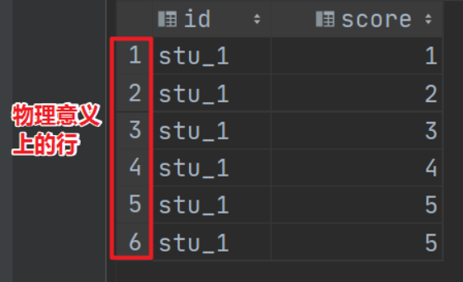
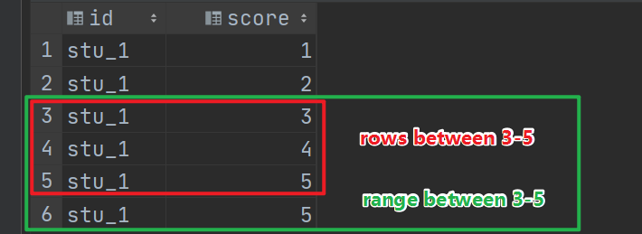
Hive Windows Functions 窗口函数
window子句语法

Slide 57
窗口函数概述
窗口函数语法规则
窗口聚合函数
window子句
窗口排序函数
其他窗口函数

Slide 58
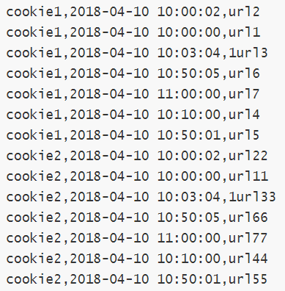
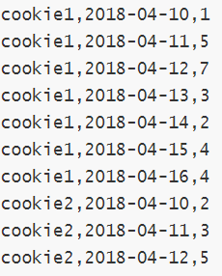
Hive Windows Functions 窗口函数
语法练习环境
字段含义：cookieid、访问时间、访问页面url
有下面两份数据：
字段含义：cookieid 、访问时间、pv数（页面浏览数）

Slide 59
Hive Windows Functions 窗口函数
语法练习环境
建表加载数据
---建表并且加载数据 create table website_pv_info( cookieid string, createtime string, --day pv int ) row format delimited fields terminated by ','; create table website_url_info ( cookieid string, createtime string, --访问时间 url string --访问页面 ) row format delimited fields terminated by ','; load data local inpath '/root/hivedata/website_pv_info.txt' into table website_pv_info; load data local inpath '/root/hivedata/website_url_info.txt' into table website_url_info; select * from website_pv_info; select * from website_url_info;

Slide 60
Hive 窗口聚合函数
概述
所谓窗口聚合函数指的是sum、max、min、avg这样的聚合函数在窗口中的使用；
这里以sum()函数为例，其他聚合函数使用类似；
易错点：在没有使用window子句指定范围时，默认是rows between还是range between需要搞清楚。

Slide 61
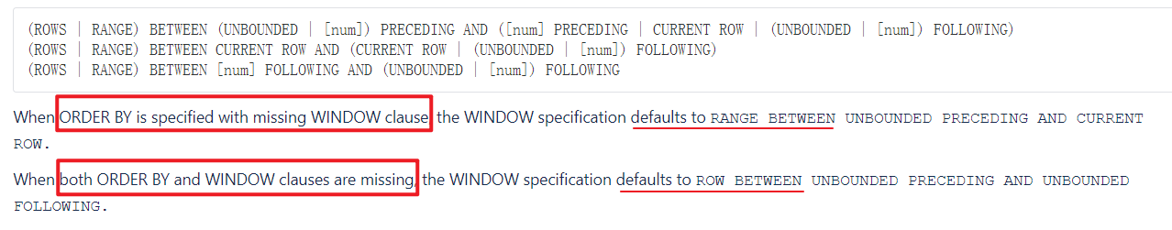
Hive 窗口聚合函数
rows还是range？
共同的前提是都没有手动指定window子句
有order by时，默认是range between，首行到当前行；
没有order by时，默认是rows between，首行到最后一行。

Slide 62
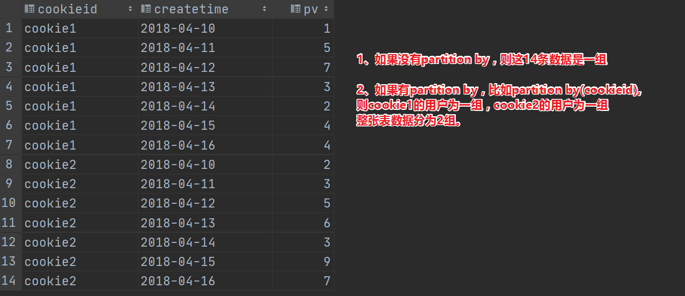
Hive 窗口聚合函数
一、partition by影响
partition by的语法功能类似于group by分组，有无partition by语法，影响是否分组；
有的话，根据指定字段分组；没有的话，全表所有行是一组

Slide 63
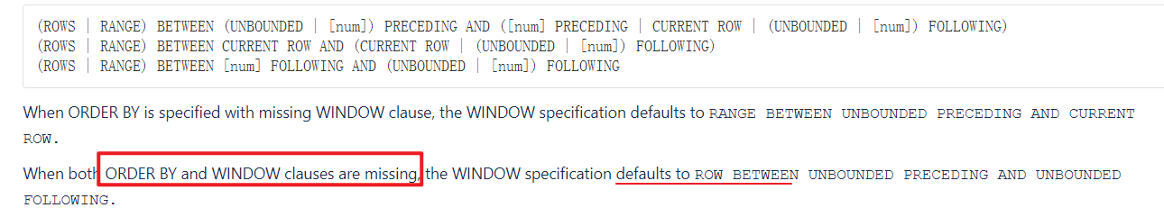
Hive 窗口聚合函数
二、order by影响
（1）没有order by时，默认是rows between，首行到最后一行
这里的“行”指的是物理意义上的行。

Slide 64
Hive 窗口聚合函数
二、order by影响
（1）没有order by时，默认是rows between，首行到最后一行
--sum(...) over( ) select cookieid,createtime,pv, sum(pv) over() as total_pv --注意这里窗口函数是没有partition by 也就是没有分组 全表所有行 from website_pv_info; --sum(...) over( partition by... ) select cookieid,createtime,pv, sum(pv) over(partition by cookieid) as total_pv --注意这里有partition分组了，那就是组内所有行 from website_pv_info;

Slide 65
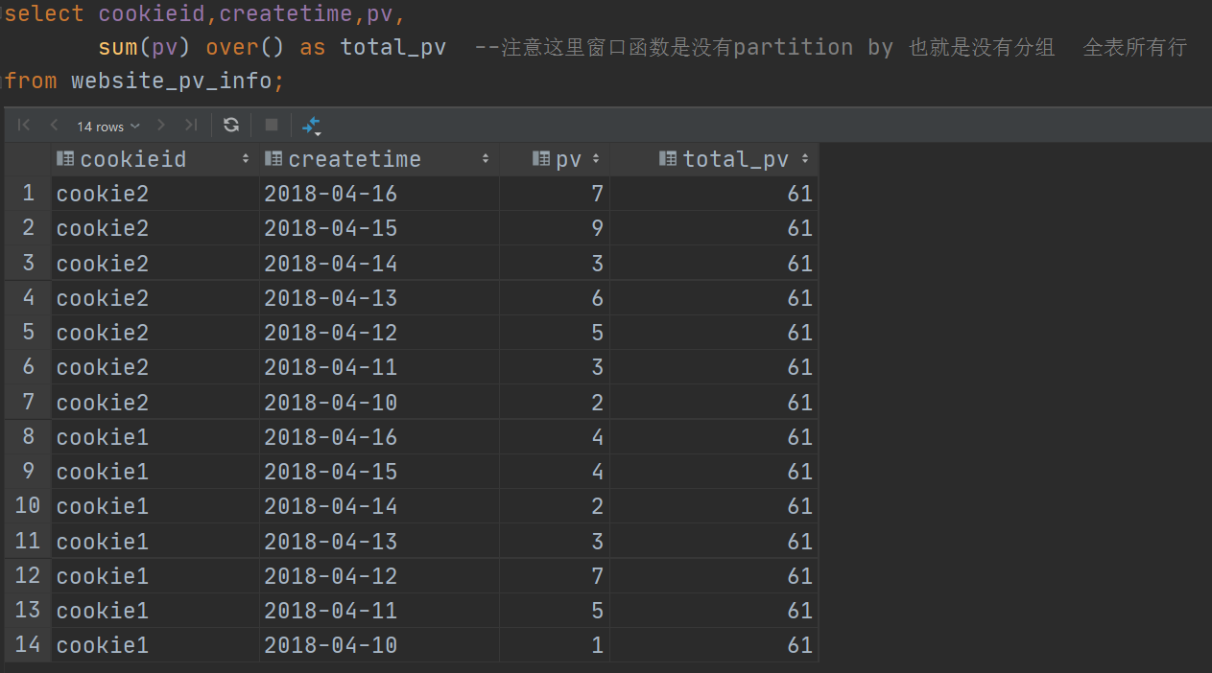
Hive 窗口聚合函数
二、order by影响
（1）没有order by时，默认是rows between，首行到最后一行

Slide 66
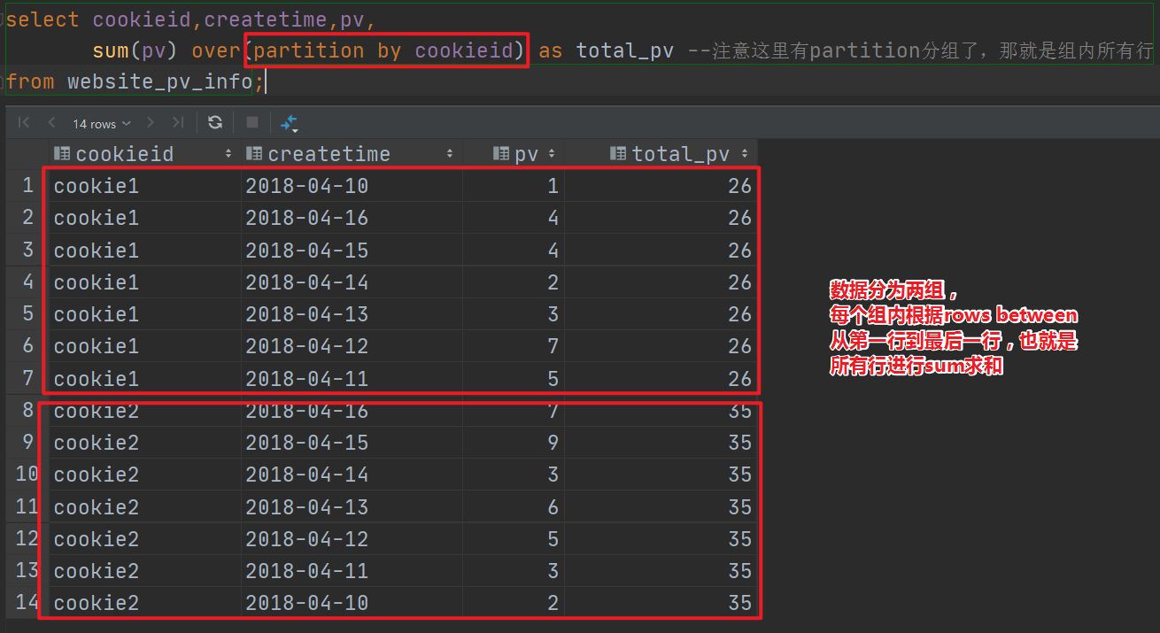
Hive 窗口聚合函数
二、order by影响
（1）没有order by时，默认是rows between，首行到最后一行

Slide 67
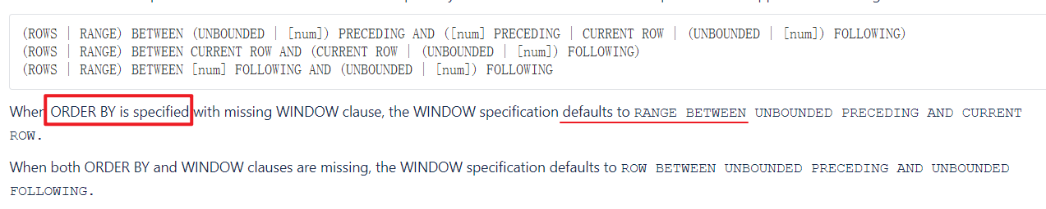
Hive 窗口聚合函数
二、order by影响
（2）有order by时，默认是range between，首行到当前行
这里的“行”指的是逻辑上的行，由order by字段的值来划分的范围。

Slide 68
Hive 窗口聚合函数
二、order by影响
（2）有order by时，默认是range between，首行到当前行
--sum(...) over( partition by... order by ... ) select cookieid,createtime,pv, sum(pv) over(partition by cookieid order by createtime) as current_total_pv from website_pv_info; select cookieid,createtime,pv, sum(pv) over(partition by cookieid order by pv) as current_total_pv from website_pv_info;

Slide 69
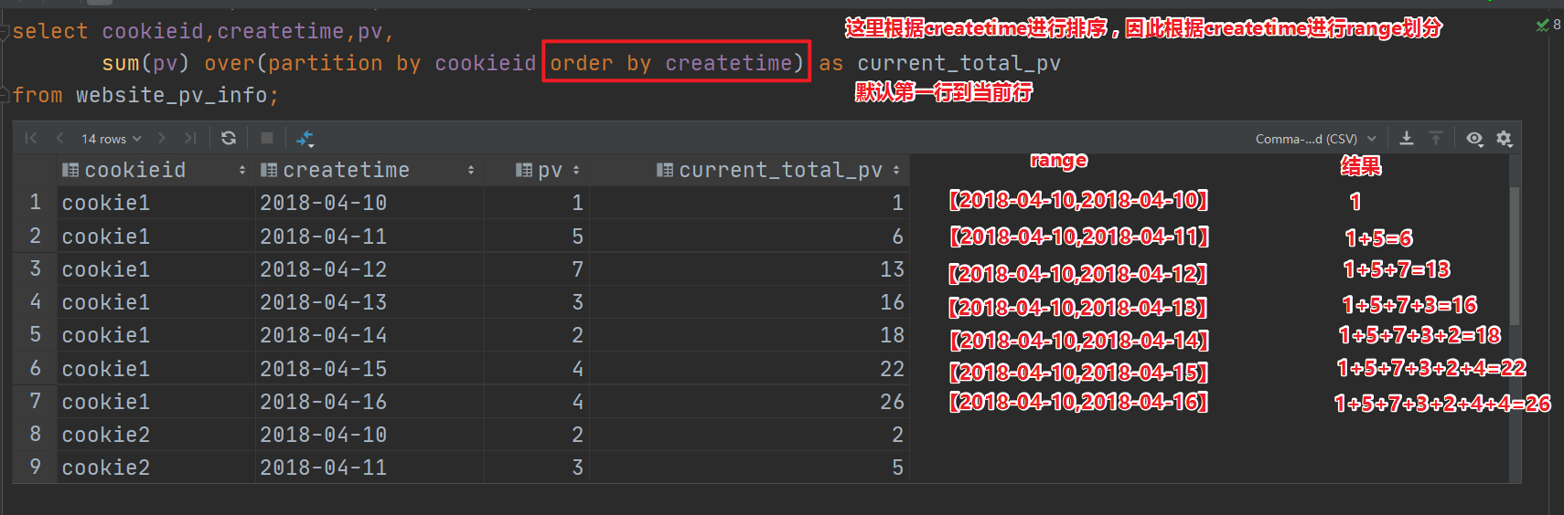
Hive 窗口聚合函数
二、order by影响
（2）有order by时，默认是range between，首行到当前行

Slide 70
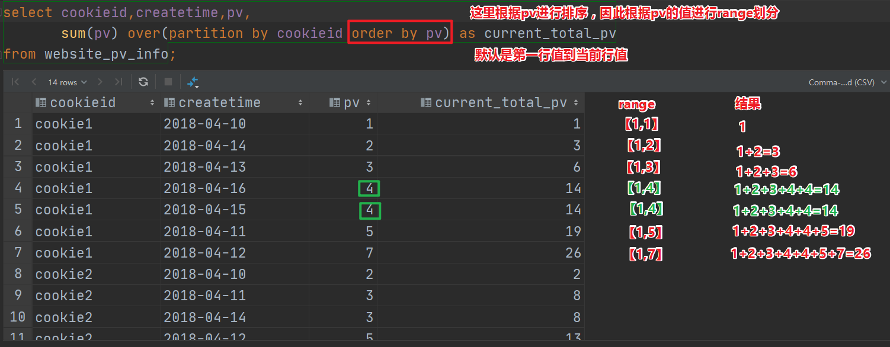
Hive 窗口聚合函数
二、order by影响
（2）有order by时，默认是range between，首行到当前行

Slide 71
窗口函数概述
窗口函数语法规则
窗口聚合函数
window子句
窗口排序函数
其他窗口函数

Slide 72
Hive Windows Functions 窗口函数
window子句语法
Window expression窗口表达式也叫做window子句，给我们提供了一种控制窗口范围的能力。
支持根据rows 和 range两种方式划分范围，其中rows是物理上的行，range是字段值组成的逻辑上的行范围。
语法如下：
unbounded 无边界 preceding 往前 following 往后 unbounded preceding 往前所有行，即初始行 n preceding 往前n行 unbounded following 往后所有行，即末尾行 n following 往后n行 current row 当前行 语法 (ROWS | RANGE) BETWEEN (UNBOUNDED | [num]) PRECEDING AND ([num] PRECEDING | CURRENT ROW | (UNBOUNDED | [num]) FOLLOWING) (ROWS | RANGE) BETWEEN CURRENT ROW AND (CURRENT ROW | (UNBOUNDED | [num]) FOLLOWING) (ROWS | RANGE) BETWEEN [num] FOLLOWING AND (UNBOUNDED | [num]) FOLLOWING

Slide 73
Hive 窗口函数window子句
rows between和range between区别
在窗口函数中，最绕人的就是窗口的范围划分问题；
Hive SQL语法支持window子句来划分，可以根据rows划分，也可以根据range划分；
rows代表物理上的行，也是大多数情况下我们所需要的，但是range表示逻辑上的行怎么理解？
详细见《HIVE SQL 聚合函数与 rows between、 range between详解.md》

Slide 74
窗口函数概述
窗口函数语法规则
窗口聚合函数
window子句
窗口排序函数
其他窗口函数

Slide 75
Hive Windows Functions 窗口函数
（3）窗口排序函数--row_number家族
用于给每个分组内的数据打上排序的标号，注意窗口排序函数不支持窗口表达式
row_number：在每个分组中，为每行分配一个从1开始的唯一序列号，递增，不考虑重复；
rank: 在每个分组中，为每行分配一个从1开始的序列号，考虑重复，挤占后续位置；
dense_rank: 在每个分组中，为每行分配一个从1开始的序列号，考虑重复，不挤占后续位置；
-----窗口排序函数 SELECT cookieid, createtime, pv, RANK() OVER(PARTITION BY cookieid ORDER BY pv desc) AS rn1, DENSE_RANK() OVER(PARTITION BY cookieid ORDER BY pv desc) AS rn2, ROW_NUMBER() OVER(PARTITION BY cookieid ORDER BY pv DESC) AS rn3 FROM website_pv_info WHERE cookieid = 'cookie1';

Slide 76
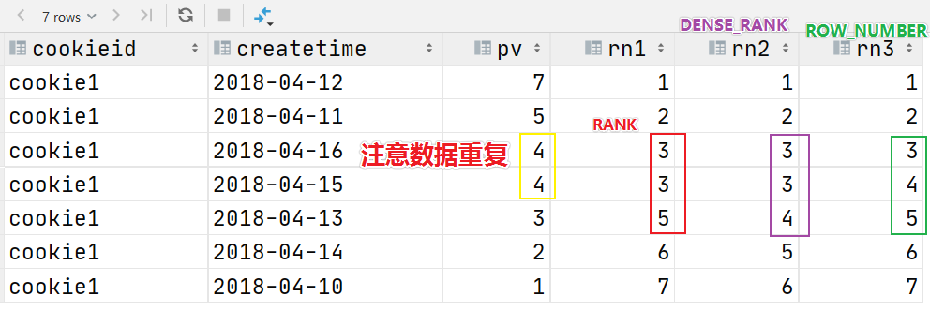
Hive Windows Functions 窗口函数
（3）窗口排序函数--row_number家族
row_number：在每个分组中，为每行分配一个从1开始的唯一序列号，递增，不考虑重复；
rank: 在每个分组中，为每行分配一个从1开始的序列号，考虑重复，挤占后续位置；
dense_rank: 在每个分组中，为每行分配一个从1开始的序列号，考虑重复，不挤占后续位置；
-----窗口排序函数 SELECT cookieid, createtime, pv, RANK() OVER(PARTITION BY cookieid ORDER BY pv desc) AS rn1, DENSE_RANK() OVER(PARTITION BY cookieid ORDER BY pv desc) AS rn2, ROW_NUMBER() OVER(PARTITION BY cookieid ORDER BY pv DESC) AS rn3 FROM website_pv_info WHERE cookieid = 'cookie1';

Slide 77
Hive Windows Functions 窗口函数
（3）窗口排序函数--row_number家族
row_number：在每个分组中，为每行分配一个从1开始的唯一序列号，递增，不考虑重复；
rank: 在每个分组中，为每行分配一个从1开始的序列号，考虑重复，挤占后续位置；
dense_rank: 在每个分组中，为每行分配一个从1开始的序列号，考虑重复，不挤占后续位置；
适合TopN业务分析

Slide 78
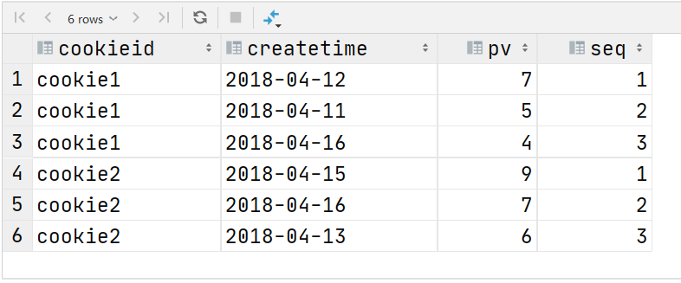
Hive Windows Functions 窗口函数
（3）窗口排序函数--row_number家族
--需求：找出每个用户访问pv最多的Top3 重复并列的不考虑 SELECT * from (SELECT cookieid, createtime, pv, ROW_NUMBER() OVER(PARTITION BY cookieid ORDER BY pv DESC) AS seq FROM website_pv_info) tmp where tmp.seq <4;

Slide 79
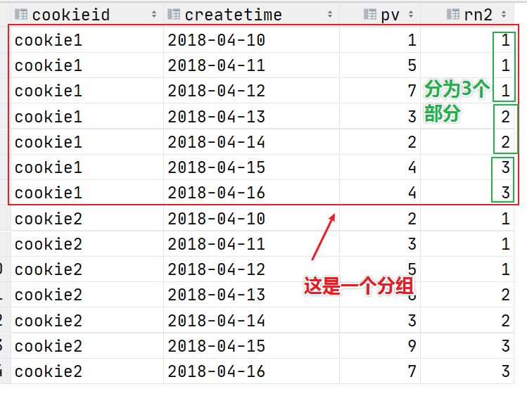
Hive Windows Functions 窗口函数
（3）窗口排序函数--ntile
将每个分组内的数据分为指定的若干个桶里（分为若干个部分），并且为每一个桶分配一个桶编号。
如果不能平均分配，则优先分配较小编号的桶，并且各个桶中能放的行数最多相差1。
有时会有这样的需求:如果数据排序后分为三部分，业务人员只关心其中的一部分，如何将这中间的三分之一数据拿出来呢?NTILE函数即可以满足。
--把每个分组内的数据分为3桶 SELECT cookieid, createtime, pv, NTILE(3) OVER(PARTITION BY cookieid ORDER BY createtime) AS rn2 FROM website_pv_info ORDER BY cookieid,createtime;

Slide 80
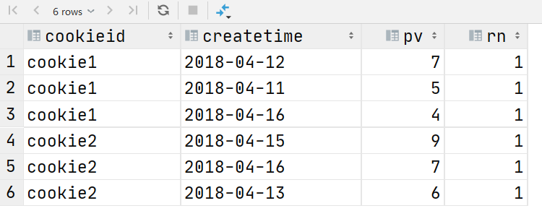
Hive Windows Functions 窗口函数
（3）窗口排序函数--ntile
--需求：统计每个用户pv数最多的前3分之1天。 --理解：将数据根据cookieid分 根据pv倒序排序 排序之后分为3个部分 取第一部分 SELECT * from (SELECT cookieid, createtime, pv, NTILE(3) OVER(PARTITION BY cookieid ORDER BY pv DESC) AS rn FROM website_pv_info) tmp where rn =1;

Slide 81
窗口函数概述
窗口函数语法规则
窗口聚合函数
window子句
窗口排序函数
其他窗口函数

Slide 82
Hive Windows Functions 窗口函数
窗口分析函数
LAG(col,n,DEFAULT) 用于统计窗口内往上第n行值
第一个参数为列名，第二个参数为往上第n行（可选，默认为1），第三个参数为默认值（当往上第n行为NULL时候，取默认值，如不指定，则为NULL）；
LEAD(col,n,DEFAULT) 用于统计窗口内往下第n行值
第一个参数为列名，第二个参数为往下第n行（可选，默认为1），第三个参数为默认值（当往下第n行为NULL时候，取默认值，如不指定，则为NULL）；
FIRST_VALUE 取分组内排序后，截止到当前行，第一个值
LAST_VALUE 取分组内排序后，截止到当前行，最后一个值

Slide 83
Hive Windows Functions 窗口函数
窗口分析函数
-----------窗口分析函数---------- --LAG SELECT cookieid, createtime, url, ROW_NUMBER() OVER(PARTITION BY cookieid ORDER BY createtime) AS rn, LAG(createtime,1,'1970-01-01 00:00:00') OVER(PARTITION BY cookieid ORDER BY createtime) AS last_1_time, LAG(createtime,2) OVER(PARTITION BY cookieid ORDER BY createtime) AS last_2_time FROM website_url_info; --LEAD SELECT cookieid, createtime, url, ROW_NUMBER() OVER(PARTITION BY cookieid ORDER BY createtime) AS rn, LEAD(createtime,1,'1970-01-01 00:00:00') OVER(PARTITION BY cookieid ORDER BY createtime) AS next_1_time, LEAD(createtime,2) OVER(PARTITION BY cookieid ORDER BY createtime) AS next_2_time FROM website_url_info;

Slide 84
Hive Windows Functions 窗口函数
窗口分析函数
--FIRST_VALUE SELECT cookieid, createtime, url, ROW_NUMBER() OVER(PARTITION BY cookieid ORDER BY createtime) AS rn, FIRST_VALUE(url) OVER(PARTITION BY cookieid ORDER BY createtime) AS first1 FROM website_url_info; --LAST_VALUE SELECT cookieid, createtime, url, ROW_NUMBER() OVER(PARTITION BY cookieid ORDER BY createtime) AS rn, LAST_VALUE(url) OVER(PARTITION BY cookieid ORDER BY createtime) AS last1 FROM website_url_info;

Slide 85
Hive 数据压缩、文件存储格式
03

Slide 86
文件存储格式
数据压缩

Slide 87
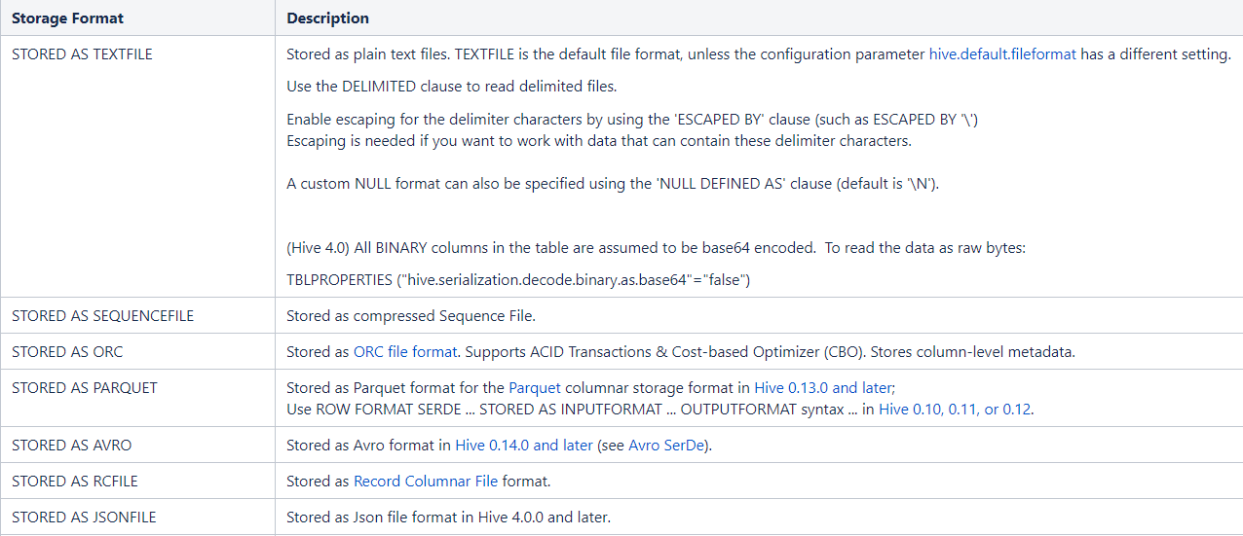
Hive文件存储格式
概述
Hive数据存储的本质还是HDFS，所有的数据读写都基于HDFS的文件来实现；
为了提高对HDFS文件读写的性能，Hive提供了多种文件存储格式：TextFile、SequenceFile、ORC、Parquet等；
不同的文件存储格式具有不同的存储特点，有的可以降低存储空间，有的可以提高查询性能。

Slide 88
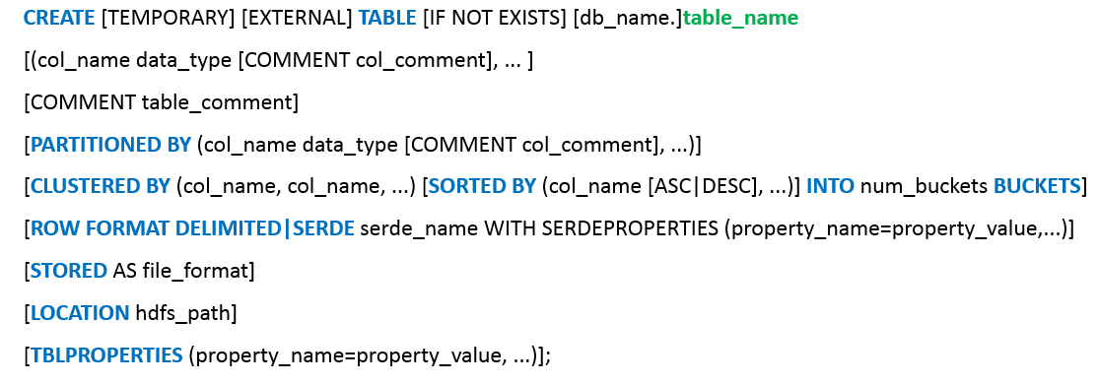
Hive文件存储格式
语法
Hive的文件格式在建表时指定，默认是TextFile.

Slide 89
Hive文件存储格式
文件格式-TextFile
TextFile是Hive中默认的文件格式，存储形式为按行存储。
工作中最常见的数据文件格式就是TextFile文件，几乎所有的原始数据生成都是TextFile格式，所以Hive设计时考虑到为了避免各种编码及数据错乱的问题，选用了TextFile作为默认的格式。
建表时不指定存储格式即为TextFile，导入数据时把数据文件拷贝至HDFS不进行处理。
优点 | 缺点 | 应用场景
最简单的数据格式，可以直接查看 可以使用任意的分隔符进行分割 便于和其他工具共享数据 可以搭配压缩一起使用 | 耗费存储空间，I/O性能较低 结合压缩时Hive不进行数据切分合并，不能进行并行操作，查询效率低 按行存储，读取列的性能差 | 适合于小量数据的存储查询 一般用于做第一层数据加载和测试使用

Slide 90
Hive文件存储格式
文件格式-TextFile
创建原始数据表
-- 创建原始数据表 create table tb_sogou_source( stime string, userid string, keyword string, clickorder string, url string ) row format delimited fields terminated by '\t'; load data local inpath '/root/hivedata/SogouQ.reduced' into table tb_sogou_source;

Slide 91
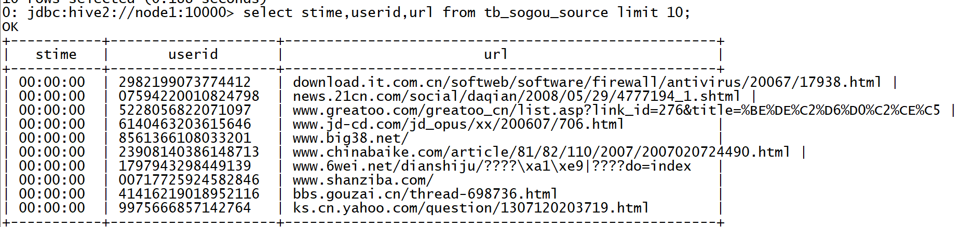
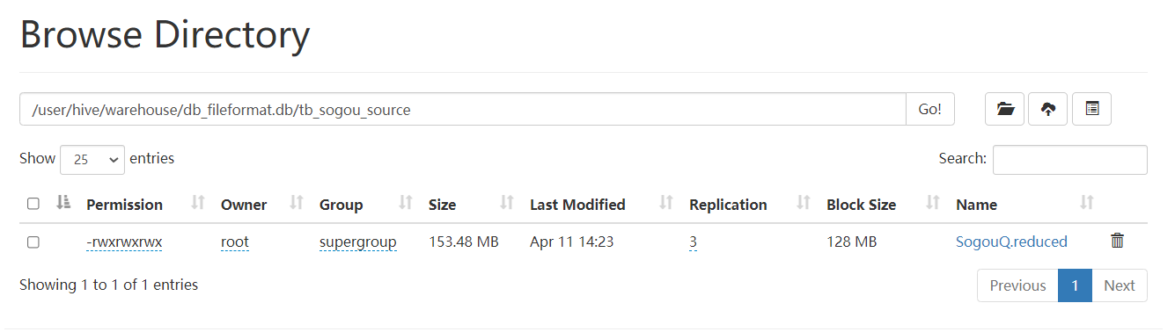
Hive文件存储格式
文件格式-TextFile
创建原始数据表

Slide 92
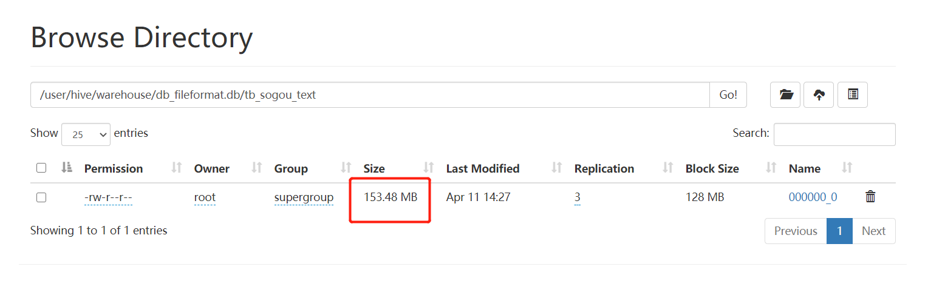
Hive文件存储格式
文件格式-TextFile
创建TextFile数据表
--创建textfile数据表 create table tb_sogou_text( stime string, userid string, keyword string, clickorder string, url string ) row format delimited fields terminated by '\t' stored as textfile; -- 写入TextFile数据表 insert into table tb_sogou_text select * from tb_sogou_source;

Slide 93
Hive文件存储格式
文件格式-Parquet
Parquet是一种支持嵌套结构的列式存储文件格式，最早是由Twitter和Cloudera合作开发，2015年5月从Apache孵化器里毕业成为Apache顶级项目。
是一种支持嵌套数据模型对的列式存储系统，作为大数据系统中OLAP查询的优化方案，它已经被多种查询引擎原生支持，并且部分高性能引擎将其作为默认的文件存储格式。
通过数据编码和压缩，以及映射下推和谓词下推功能，Parquet的性能也较之其它文件格式有所提升。
优点 | 缺点 | 应用场景
更高效的压缩和编码可压缩、可分割，优化磁盘利用率和I/O 可用于多种数据处理框架 | 不支持update, insert, delete, ACID | 适用于字段数非常多，无更新，只取部分列的查询

Slide 94
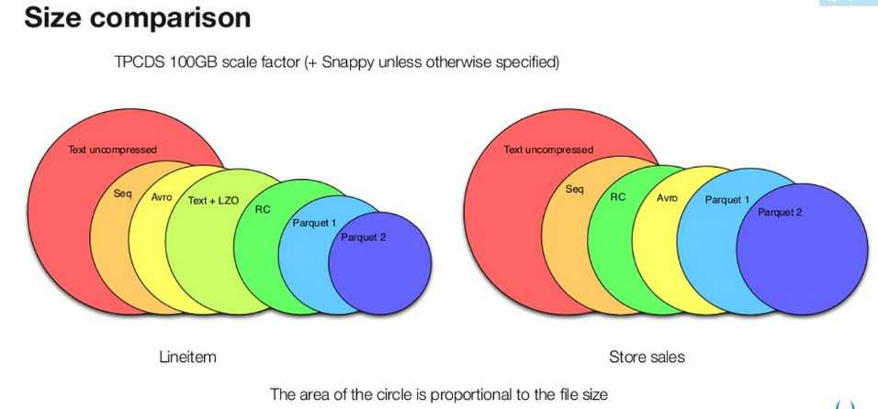
Hive文件存储格式
文件格式-Parquet
Parquet的特点
高效的数据编码和压缩

Slide 95
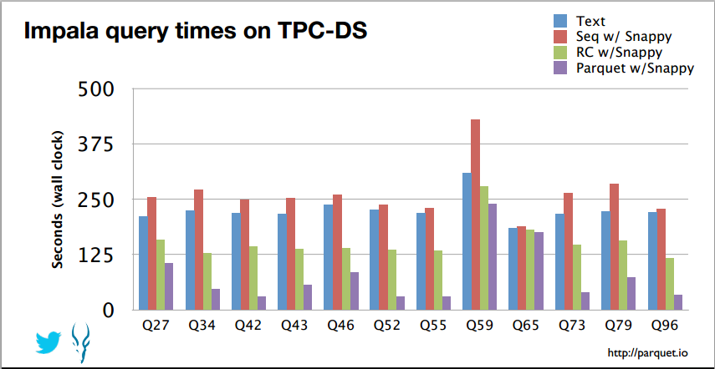
Hive文件存储格式
文件格式-Parquet
Parquet的特点
高效的数据编码和压缩

Slide 96

Hive文件存储格式
文件格式-Parquet
Parquet的使用
--Parquet格式 create table tb_sogou_parquet( stime string, userid string, keyword string, clickorder string, url string ) row format delimited fields terminated by '\t' stored as parquet; insert into table tb_sogou_parquet select * from tb_sogou_source;

Slide 97
Hive文件存储格式
文件格式-ORC
ORC（OptimizedRC File）文件格式也是一种Hadoop生态圈中的列式存储格式；
它的产生早在2013年初，最初产生自Apache Hive，用于降低Hadoop数据存储空间和加速Hive查询速度；
2015年ORC项目被Apache项目基金会提升为Apache顶级项目。
优点 | 缺点 | 应用场景
列式存储，存储效率非常高 可压缩，高效的列存取 查询效率较高，支持索引 支持矢量化查询 | 加载时性能消耗较大 需要通过text文件转化生成 读取全量数据时性能较差 | 适用于Hive中大型的存储、查询

Slide 98

Hive文件存储格式
文件格式-ORC
ORC不是一个单纯的列式存储格式，仍然是首先根据行组分割整个表，在每一个行组内进行按列存储。
ORC文件是自描述的，它的元数据使用Protocol Buffers序列化，并且文件中的数据尽可能的压缩以降低存储空间的消耗，目前也被Hive、Spark SQL、Presto等查询引擎支持。

Slide 99

Hive文件存储格式
文件格式-ORC
ORC的使用
--ORC格式 create table tb_sogou_orc( stime string, userid string, keyword string, clickorder string, url string ) row format delimited fields terminated by '\t' stored as orc; insert into table tb_sogou_orc select * from tb_sogou_source;

Slide 100
文件存储格式
数据压缩

Slide 101

Hive数据压缩
概述
Hive底层运行MapReduce程序时，磁盘I/O操作、网络数据传输、shuffle和merge要花大量的时间，尤其是数据规模很大和工作负载密集的情况下。
鉴于磁盘I/O和网络带宽是Hadoop的宝贵资源，数据压缩对于节省资源、最小化磁盘I/O和网络传输非常有帮助。
Hive压缩实际上说的就是MapReduce的压缩。

Slide 102
Hive数据压缩
优缺点
压缩的优点
减小文件存储所占空间
加快文件传输效率，从而提高系统的处理速度
降低IO读写的次数
压缩的缺点
使用数据时需要先对文件解压，加重CPU负荷，压缩算法越复杂，解压时间越长

Slide 103

Hive数据压缩
压缩算法
Hive中的压缩就是使用了Hadoop中的压缩实现的，所以Hadoop中支持的压缩在Hive中都可以直接使用。
Hadoop中支持的压缩算法：
要想在Hive中使用压缩，需要对MapReduce和Hive进行相应的配置

Slide 104

Hive数据压缩
性能对比
Hadoop中各种压缩算法性能对比

Slide 105
Hive数据压缩
Hive中压缩配置
--开启hive中间传输数据压缩功能 --1）开启hive中间传输数据压缩功能 set hive.exec.compress.intermediate=true; --2）开启mapreduce中map输出压缩功能 set mapreduce.map.output.compress=true; --3）设置mapreduce中map输出数据的压缩方式 set mapreduce.map.output.compress.codec= org.apache.hadoop.io.compress.SnappyCodec; --开启Reduce输出阶段压缩 --1）开启hive最终输出数据压缩功能 set hive.exec.compress.output=true; --2）开启mapreduce最终输出数据压缩 set mapreduce.output.fileoutputformat.compress=true; --3）设置mapreduce最终数据输出压缩方式 set mapreduce.output.fileoutputformat.compress.codec = org.apache.hadoop.io.compress.SnappyCodec; --4）设置mapreduce最终数据输出压缩为块压缩 set mapreduce.output.fileoutputformat.compress.type=BLOCK;

Slide 106

Hive数据压缩
Hive中压缩测试
创建表，指定为textfile格式，并使用snappy压缩
查看结果数据
create table tb_sogou_snappy stored as textfile as select * from tb_sogou_source;

Slide 107

Hive数据压缩
Hive中压缩测试
创建表，指定为orc格式，并使用snappy压缩
查看结果数据
create table tb_sogou_orc_snappy stored as orc tblproperties ("orc.compress"="SNAPPY") as select * from tb_sogou_source;

Slide 108
Hive 通用性能优化
04

Slide 109
Fetch抓取机制
MapReduce本地模式
join查询优化
数据倾斜优化
MapReduce Task并行度调整
执行计划explain
其他优化措施

Slide 110
Hive 通用性能优化
Fetch抓取机制
Hive中对某些情况的查询可以不必使用MapReduce计算，例如：SELECT * FROM xxxx;
在这种情况下，Hive可以简单地直接读取表对应的存储目录下的文件，然后输出查询结果到控制台。
通俗解释Fetch机制：能不走MapReduce的尽量不走MapReduce，Hive直接处理数据。

Slide 111

Hive 通用性能优化
Fetch抓取机制
控制属性：hive.fetch.task.conversion
默认值为more，在全局查找、字段查找、limit查找等都不走MapReduce，直接处理数据。
如果把hive.fetch.task.conversion设置成none，然后执行查询语句，都会执行MapReduce。

Slide 112
Fetch抓取机制
MapReduce本地模式
join查询优化
数据倾斜优化
MapReduce Task并行度调整
执行计划explain
其他优化措施

Slide 113

Hive 通用性能优化
MapReduce本地模式
MapReduce程序除了可以提交到yarn集群分布式执行之外，还可以使用本地模拟环境运行，当然此时就不是分布式执行的程序，但是针对小文件小数据处理特别有效果。
用户可以通过设置hive.exec.mode.local.auto的值为true，来让Hive在适当的时候自动启动这个优化。

Slide 114

Hive 通用性能优化
MapReduce本地模式
注意，Hive会自动推断是否走本地模式，因为当数据量大时，或者任务复杂时，本地模式执行并不是明智选择。
切换为本地执行模式条件：

Slide 115
Hive 通用性能优化
MapReduce本地模式
企业开发中，更多时候需要解决的是MapReduce处理大数据集过慢的问题，也就意味着fetch抓取、本地模式等治标不治本；
虽然当下Hive的默认执行引擎还是MapReduce，但是Hive在一直提示：考虑使用Tez或者Spark计算引擎替换MR。
后续课程中也会学习Spark如何跟Hive进行集成。
WARN : Hive-on-MR is deprecated in Hive 2 and may not be available in the future versions. Consider using a different execution engine (i.e. spark, tez) or using Hive 1.X releases.

Slide 116
Fetch抓取机制
MapReduce本地模式
join查询优化
数据倾斜优化
MapReduce Task并行度调整
执行计划explain
其他优化措施

Slide 117
Hive 通用性能优化
Join优化
Join是数据分析处理过程中必不可少的操作，Hive同样支持Join的语法；
Hive Join的底层是通过MapReduce来实现的，Hive实现Join时，为了提高MapReduce的性能，提供了多种Join方案来实现；
例如适合小表Join大表的Map Join，大表Join大表的Reduce Join，以及大表Join的优化方案Bucket Join等。

Slide 118

Hive 通用性能优化
Join优化
（1）Map Join
应用场景
适合于小表join大表或者小表Join小表
原理
将小的那份数据给每个MapTask的内存都放一份完整的数据，大的数据每个部分都可以与小数据的完整数据进行join
底层不需要经过shuffle，需要占用内存空间存放小的数据文件

Slide 119
Hive 通用性能优化
Join优化
（1）Map Join
使用
尽量使用Map Join来实现Join过程，Hive中默认自动开启了Map Join：hive.auto.convert.join=true
Hive中小表的大小限制
-- 2.0版本之前的控制属性 hive.mapjoin.smalltable.filesize=25M -- 2.0版本开始由以下参数控制 hive.auto.convert.join.noconditionaltask.size=10000000

Slide 120

Hive 通用性能优化
Join优化
（2）Reduce Join
应用场景
适合于大表Join大表
原理
将两张表的数据在shuffle阶段利用shuffle的分组来将数据按照关联字段进行合并
必须经过shuffle，利用Shuffle过程中的分组来实现关联
使用
Hive会自动判断是否满足Map Join，如果不满足Map Join，则自动执行Reduce Join

Slide 121

Hive 通用性能优化
Join优化
（3）Bucket Join
应用场景
适合于大表Join大表
原理
将两张表按照相同的规则将数据划分
根据对应的规则的数据进行join
减少了比较次数，提高了性能

Slide 122
Hive 通用性能优化
Join优化
（3）Bucket Join
使用Bucket Join
语法：clustered by colName
参数：set hive.optimize.bucketmapjoin = true;
要求：分桶字段 = Join字段 ，桶的个数相等或者成倍数

Slide 123
Hive 通用性能优化
Join优化
（3）Bucket Join
使用Sort Merge Bucket Join（SMB）
基于有序的数据Join
语法：clustered by colName sorted by (colName)
参数
set hive.optimize.bucketmapjoin = true; set hive.auto.convert.sortmerge.join=true; set hive.optimize.bucketmapjoin.sortedmerge = true; set hive.auto.convert.sortmerge.join.noconditionaltask=true;
要求：分桶字段 = Join字段 = 排序字段 ，桶的个数相等或者成倍数

Slide 124
Fetch抓取机制
MapReduce本地模式
join查询优化
数据倾斜优化
MapReduce Task并行度调整
执行计划explain
其他优化措施

Slide 125

Hive 通用性能优化
数据倾斜
分布式计算中最常见的，最容易遇到的问题就是数据倾斜；
数据倾斜的现象是，当提交运行一个程序时，这个程序的大多数的Task都已经运行结束了，只有某一个Task一直在运行，迟迟不能结束，导致整体的进度卡在99%或者100%，这时候就可以判定程序出现了数据倾斜的问题。
数据倾斜的原因：数据分配不均衡

Slide 126
Hive 通用性能优化
数据倾斜-Group by、Count(distinct)
当程序中出现group by或者count（distinct）等分组聚合的场景时，如果数据本身是倾斜的，根据MapReduce的Hash分区规则，肯定会出现数据倾斜的现象。
根本原因是因为分区规则导致的，所以可以通过以下几种方案来解决group by导致的数据倾斜的问题。

Slide 127
Hive 通用性能优化
数据倾斜-Group by、Count(distinct)
方案一：开启Map端聚合
hive.map.aggr=true;
通过减少shuffle数据量和Reducer阶段的执行时间，避免每个Task数据差异过大导致数据倾斜
方案二：实现随机分区
select * from table distribute by rand();
distribute by用于指定底层按照哪个字段作为Key实现分区、分组等
通过rank函数随机值实现随机分区，避免数据倾斜

Slide 128
Hive 通用性能优化
数据倾斜-Group by、Count(distinct)
方案三：数据倾斜时自动负载均衡
hive.groupby.skewindata=true;
开启该参数以后，当前程序会自动通过两个MapReduce来运行
第一个MapReduce自动进行随机分布到Reducer中，每个Reducer做部分聚合操作，输出结果
第二个MapReduce将上一步聚合的结果再按照业务（group by key）进行处理，保证相同的分布到一起，最终聚合得到结果

Slide 129
Hive 通用性能优化
数据倾斜-Join
Join操作时，如果两张表比较大，无法实现Map Join，只能走Reduce Join，那么当关联字段中某一种值过多的时候依旧会导致数据倾斜的问题；
面对Join产生的数据倾斜，核心的思想是尽量避免Reduce Join的产生，优先使用Map Join来实现；
但往往很多的Join场景不满足Map Join的需求，那么可以以下几种方案来解决Join产生的数据倾斜问题：

Slide 130
Hive 通用性能优化
数据倾斜-Join
方案一：提前过滤，将大数据变成小数据，实现Map Join
select a.id,a.value1,b.value2 from table1 a join (select b.* from table2 b where b.ds>='20181201' and b.ds<'20190101') c on (a.id=c.id)

Slide 131
Hive 通用性能优化
数据倾斜-Join
方案二：使用Bucket Join
如果使用方案一，过滤后的数据依旧是一张大表，那么最后的Join依旧是一个Reduce Join
这种场景下，可以将两张表的数据构建为桶表，实现Bucket Map Join，避免数据倾斜
方案三：使用Skew Join
Skew Join是Hive中一种专门为了避免数据倾斜而设计的特殊的Join过程
这种Join的原理是将Map Join和Reduce Join进行合并，如果某个值出现了数据倾斜，就会将产生数据倾斜的数据单独使用Map Join来实现
其他没有产生数据倾斜的数据由Reduce Join来实现，这样就避免了Reduce Join中产生数据倾斜的问题
最终将Map Join的结果和Reduce Join的结果进行Union合并

Slide 132

Hive 通用性能优化
数据倾斜-Join
方案三：使用Skew Join
原理

Slide 133
Hive 通用性能优化
数据倾斜-Join
方案三：使用Skew Join
配置
-- 开启运行过程中skewjoin set hive.optimize.skewjoin=true; -- 如果这个key的出现的次数超过这个范围 set hive.skewjoin.key=100000; -- 在编译时判断是否会产生数据倾斜 set hive.optimize.skewjoin.compiletime=true; -- 不合并，提升性能 set hive.optimize.union.remove=true; -- 如果Hive的底层走的是MapReduce，必须开启这个属性，才能实现不合并 set mapreduce.input.fileinputformat.input.dir.recursive=true;

Slide 134
Fetch抓取机制
MapReduce本地模式
join查询优化
数据倾斜优化
MapReduce Task并行度调整
执行计划explain
其他优化措施

Slide 135
Hive 通用性能优化
MapReduce Task并行度调整
MapReduce是由MapTask和ReduceTask组成分布式程序，Task个数的多少对执行的效率有直接的影响。
MapTask个数：直接调整HDFS对应的文件。小文件合并，大文件提高blocksize分块大小。

Slide 136
Hive 通用性能优化
MapReduce Task并行度调整
ReduceTask个数，总共受3个参数控制：
（1）每个Reduce处理的数据量默认是256MB
hive.exec.reducers.bytes.per.reducer=256123456
（2）每个任务最大的reduce数，默认为1009
hive.exec.reducers.max=1009
（3）mapreduce.job.reduces
该值默认为-1，由hive自己根据任务情况进行判断。
但是用户设置的不一定生效，比如在进行order by的时候，为了保证全局排序，此时不管用户设置为几，在编译期间Hive都会将其设置为1，保证SQL逻辑正常实现。

Slide 137
Fetch抓取机制
MapReduce本地模式
join查询优化
数据倾斜优化
MapReduce Task并行度调整
执行计划explain
其他优化措施

Slide 138
Hive 通用性能优化
Explain查询计划
HiveQL是一种类SQL的语言，从编程语言规范来说是一种声明式语言，用户会根据查询需求提交声明式的HQL查询，而Hive会根据底层计算引擎将其转化成Mapreduce/Tez/Spark的job；
explain命令可以帮助用户了解一条HQL语句在底层的实现过程。通俗来说就是Hive打算如何去做这件事。
explain会解析HQL语句，将整个HQL语句的实现步骤、依赖关系、实现过程都会进行解析返回，可以了解一条HQL语句在底层是如何实现数据的查询及处理的过程，辅助用户对Hive进行优化。
官网：https://cwiki.apache.org/confluence/display/Hive/LanguageManual+Explain

Slide 139

Hive 通用性能优化
Explain查询计划
常用语法命令如下：
FORMATTED：对执行计划进行格式化，返回JSON格式的执行计划
EXTENDED：提供一些额外的信息，比如文件的路径信息
DEPENDENCY：以JSON格式返回查询所依赖的表和分区的列表
AUTHORIZATION：列出需要被授权的条目，包括输入与输出
EXPLAIN [FORMATTED|EXTENDED|DEPENDENCY|AUTHORIZATION|] query

Slide 140
Hive 通用性能优化
Explain查询计划
每个查询计划由以下几个部分组成
The Abstract Syntax Tree for the query
抽象语法树（AST）：Hive使用Antlr解析生成器，可以自动地将HQL生成为抽象语法树
The dependencies between the different stages of the plan
Stage依赖关系：会列出运行查询划分的stage阶段以及之间的依赖关系
The description of each of the stages
Stage内容：包含了每个stage非常重要的信息，比如运行时的operator和sort orders等具体的信息

Slide 141

Hive 通用性能优化
具体实操
explain select count(*) as cnt from tb_emp where deptno = '10';

Slide 142

Hive 通用性能优化
explain select count(*) as cnt from tb_emp where deptno = '10';

Slide 143

Hive 通用性能优化

Slide 144
Fetch抓取机制
MapReduce本地模式
join查询优化
数据倾斜优化
MapReduce Task并行度调整
执行计划explain
其他优化措施

Slide 145
Hive 通用性能优化
并行执行机制
Hive会将一个查询转化成一个或者多个阶段。阶段可以是MapReduce阶段、抽样阶段、合并阶段、limit阶段，或者Hive执行过程中可能需要的其他阶段。
默认情况下，Hive一次只会执行一个阶段。不过，某个特定的job可能包含众多的阶段，而这些阶段可能并非完全互相依赖的，也就是说有些阶段是可以并行执行的，这样可能使得整个job的执行时间缩短。
通过设置参数hive.exec.parallel值为true，就可以开启并发执行。在共享集群中，需要注意下，如果job中并行阶段增多，那么集群利用率就会增加。
set hive.exec.parallel=true; //打开任务并行执行
set hive.exec.parallel.thread.number=16; //同一个sql允许最大并行度，默认为8。
在系统资源比较空闲的时候才有优势，否则，没资源，并行也起不来。

Slide 146
Hive 通用性能优化
严格模式
Hive提供了一个严格模式，可以防止用户执行那些可能意向不到的不好的影响的查询；
设置属性hive.mapred.mode，默认是非严格模式nonstrict 。开启严格模式需要修改为strict；
开启严格模式可以禁止3种类型的查询：
1）对于分区表，除非where语句中含有分区字段过滤条件来限制范围，否则不允许执行。
2）对于使用了order by语句的查询，要求必须使用limit语句。
3）限制笛卡尔积的查询。

Slide 147

Hive 通用性能优化
MapReduce推测执行机制
根据一定的法则推测出“拖后腿”的任务，并为这样的任务启动一个备份任务，让该任务与原始任务同时处理同一份数据，并最终选用最先成功运行完成任务的计算结果作为最终结果。
hadoop中默认MapReduce两个阶段都开启了推测执行机制。
hive.mapred.reduce.tasks.speculative.execution

Slide 148
Hive函数高阶应用、性能调优
Hive 函数高阶应用
Hive 窗口函数
Hive 数据压缩、文件存储格式
Hive 通用性能优化

Slide 149
Hive函数高阶应用、性能调优
掌握explode函数、侧视图使用
掌握行列转换、json数据处理
掌握窗口函数的使用
知道Hive数据压缩、文件存储格式
掌握Hive通用调优

